Slide 1

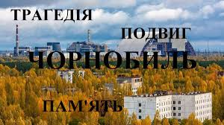
Архівний відділ Старокостянтинівської міської ради
Онлайн-виставка архівних документів
«Чорнобиль: трагедія, подвиг, пам’ять»
(з нагоди відзначення 40-х роковин Чорнобильської катастрофи)

Slide 2


Slide 3
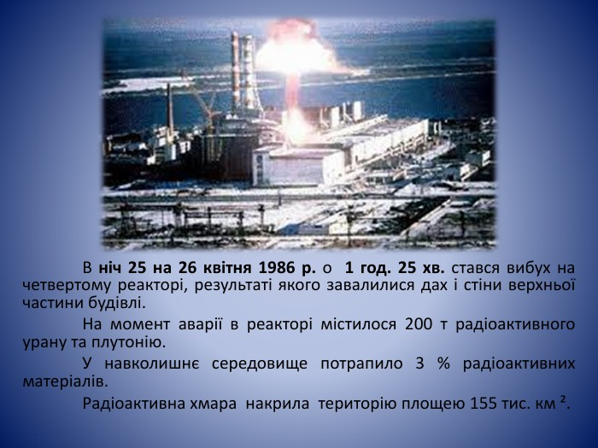

Slide 4
Чорнобильська катастрофа в цифрах і датах
1977 року запустили перший блок Чорнобильської АЕС.
2 роки пропрацював четвертий енергоблок ЧАЕС - на повну потужність його запустили 1984 року. Це був “наймолодший” і найсучасніший реактор.
2 дні світ нічого не знав про вибух.
30 співробітників АЕС загинули внаслідок вибуху або гострої променевої хвороби протягом кількох місяців з моменту аварії.
500 тисяч людей померли від радіації, за оцінками незалежних експертів.
8,5 мільйонів жителів України, Білорусі, Росії в найближчі дні після аварії отримали значні дози опромінення.
90 784 особи було евакуйовано з 81-го населеного пункту України до кінця літа 1986 року.
Понад 600 тисяч осіб стали ліквідаторами аварії - боролися з вогнем і розчищали завали.
2293 українських міст і селищ із населенням приблизно 2,6 мільйона людей забруднено радіоактивними нуклідами.
200 тисяч квадратних кілометрів - на таку територію поширилася дія радіації. Із них 52 тисячі квадратних кілометрів – сільськогосподарські землі.
10 днів - з 26 квітня до 6 травня - тривав викид активності з пошкодженого реактора на рівні десятків мільйонів Кюрі на добу, після чого знизився у тисячі разів. Фахівці називають цей період активною стадією аварії.
11 тон ядерного палива було викинуто в атмосферу внаслідок аварії на 4-му енергоблоці Чорнобильської АЕС.
400 видів тварин, птахів і риб, 1200 видів флори продовжують існувати в “зоні відчуження”, де через істотне та катастрофічне забруднення повітря, ґрунтів і вод заборонено проживати людям.
з 26 квітня по жовтень 1986 року Чорнобильська АЕС не працювала. У жовтні 1986-го 1-й і 2-й енергоблоки було знову введено в експлуатацію; у грудні 1987 року відновив роботу 3-й. 4-й енергоблок не запрацював.
1991 рік - на 2-му енергоблоці сталася пожежа, внаслідок якої була заблокована робота цього реактора.
Грудень 1995 року - підписано меморандум між Україною та країнами “Великої сімки” і Комісією Європейського Союзу, відповідно до якого почалася підготовка програми повного закриття станції.
15 грудня 2000 року - Чорнобильську атомну електростанцію зупинено повністю.
Вересень 2010-го - закладка фундаменту під новий саркофаг над зруйнованим 4-м енергоблоком, у квітні 2012-го стартувало будівництво арки, що мало накрити “Укриття”, у жовтні 2011 року на майданчику комплексу “Вектор” почалося будівництво Централізованого сховища відпрацьованих джерел іонізуючого випромінювання.
29 листопада 2016 року завершили насування арки над 4-м енергоблоком.
14 лютого 2025 року російський ударний безпілотник типу “Шахед” (Герань-2) пошкодив укриття 4-го енергоблока Чорнобильської АЕС.

Slide 5
Документ 6. Із книги “Чорнобиль. Документи Оперативної групи ЦК КПУ (1986–1988)” (Упорядники О. В. Бажан, О. Г. Бажан, Г. В. Боряк, С. І. Власенко. 2017)
Стенограма засідання № 3 Оперативної групи Політбюро ЦК Компартії України
05 травня 1986 року
“<...> Тов. ІВАШКО - Сьогодні до нас приїхали журналісти. Треба показати їм, як працюють, як організована охорона здоров’я, освіта, як триває евакуація.
тов. РЕВЕНКО - Ми створили в обкомах партії інформаційну групу, але я вважаю, що це має концентруватися тут. Ми готові надати адреси, людей̆. Є хлопці, з якими я вчора зустрічався, вони можуть сказати.
тов. КАЧАЛОВСЬКИЙ - Я прошу дати намітки, де, з ким.
тов. ІВАШКО - 8–9 травня приїдуть іноземні кореспонденти.
тов. КАЧУРА - Треба продумати, як показати, де.
тов. КАЧАЛОВСЬКИЙ - Кожна служба повинна серйозно підготуватися, проїхати, подивитися, привести до ладу, підготувати кадри. Треба підготувати грамотно людей̆.
тов. КАЧУРА - Після всього вони повинні пройти через т. Кравчука [на той час - завідувач відділу пропаганди і агітації ЦК КПУ], він відповідає за те, що вони робитимуть.
тов. КАЧАЛОВСЬКИЙ - Тов. Романенко, подивіться дезактивацію, коли ми будемо зустрічати іноземців особливо. Обов’язково вони захочуть подивитися лікарню.
тов. РЕВЕНКО - Починати треба з медичного одягу, він потворний, починаючи з білизни.
тов. КАЧАЛОВСЬКИЙ - Я можу підписати, щоб видали додатково нові простирадла, білизну.
тов. БОЙКО - Керівники областей, голови облвиконкомів, начальники штабів ЦО зовсім не поінформовані і не готові до вирішення питань, які ми зараз вирішуємо. Люди приїжджають в область, приходять в органи влади, питають, що робити, а їм нічого не можуть відповісти. Не завадило правильно зорієнтувати голів облвиконкомів, начальників ЦО”.
Бажан О.В. «Чорнобиль. Документи Оперативної групи ЦК КПУ
(1986-1988)», 2017, документ 6.

Slide 6
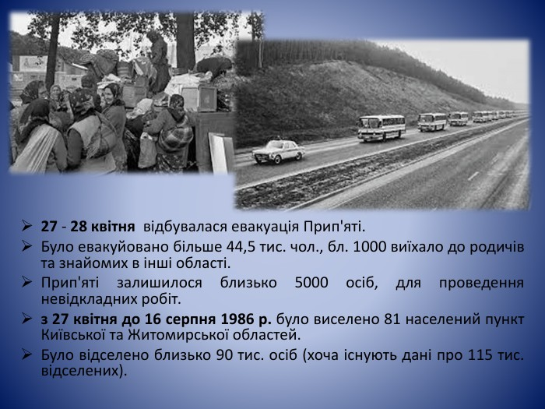

Slide 7
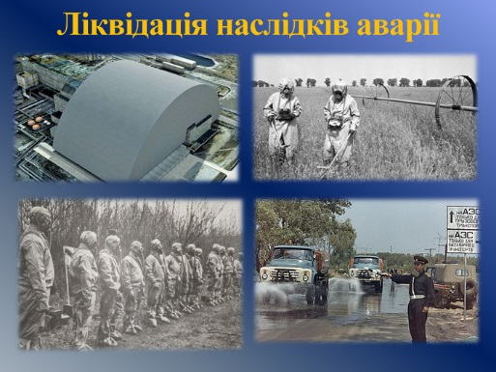

Slide 8
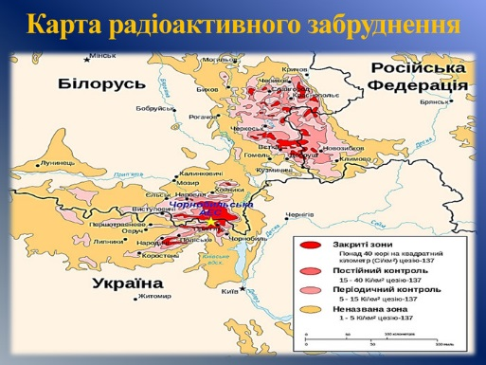

Slide 9
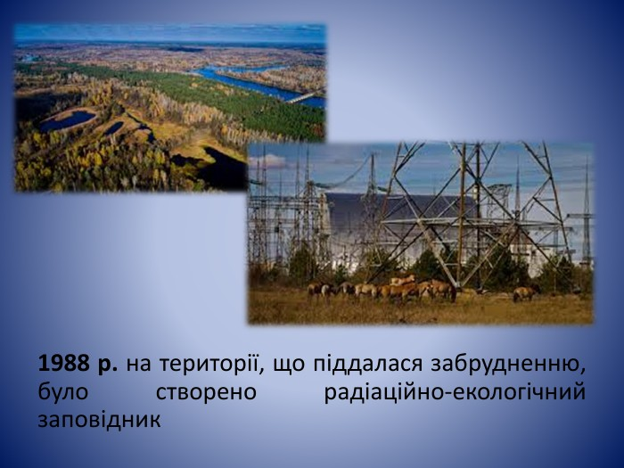

Slide 10
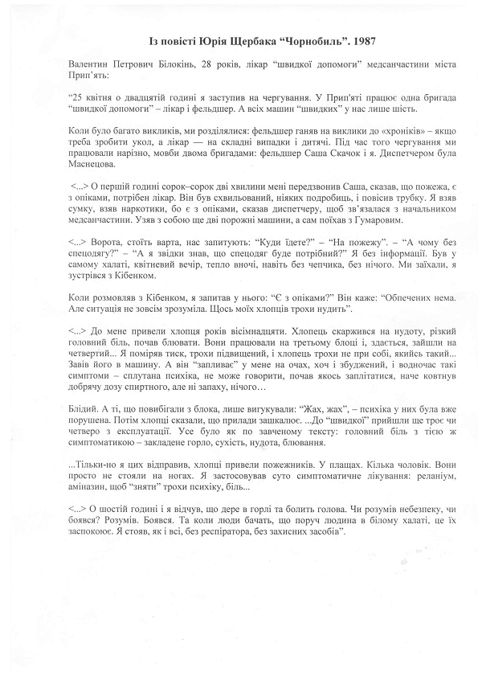
Юрій Щербак «Чорнобиль», 1987,
(спогади лікаря «швидкої допомоги» м. Прип’ять В. Білоконя).

Slide 11
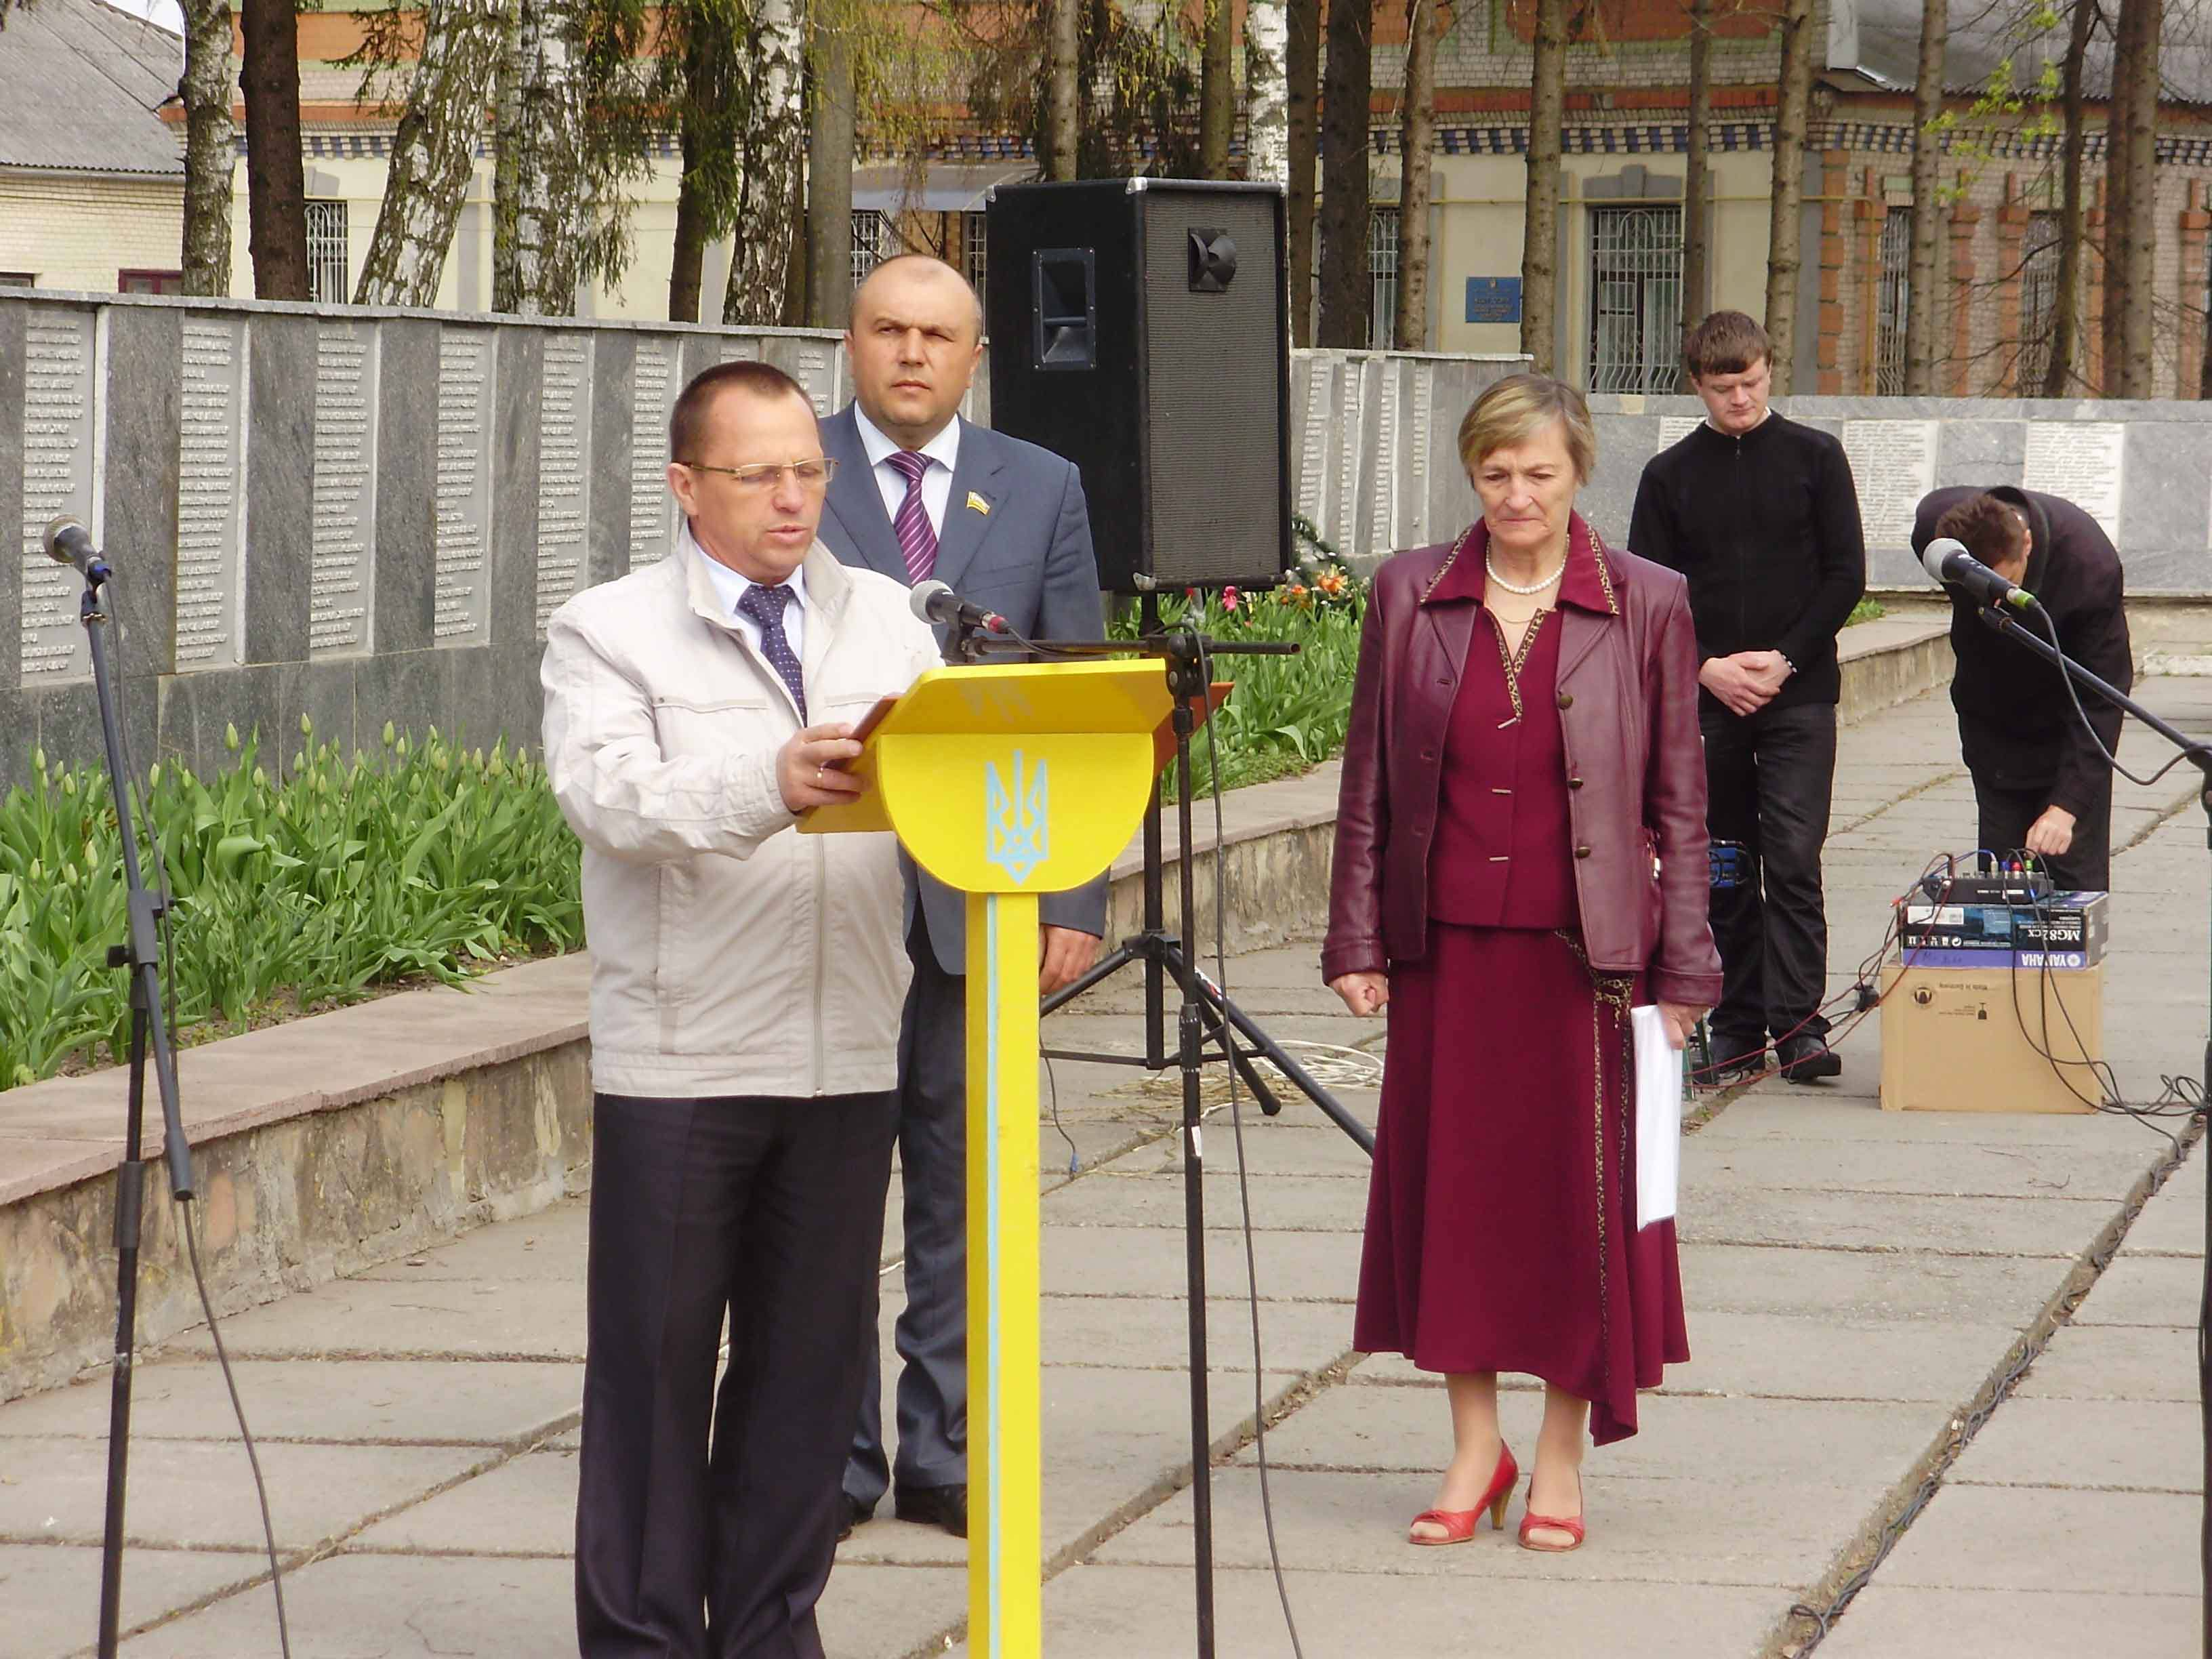
Вшановуємо…
Щороку 26 квітня в м.Старокостянтинів відбувається покладання квітів з нагоди відзначення річниці трагедії на Чорнобильській АЕС.
Мітинг проходить на території Меморіального Комплексу біля пам’ятного знаку ліквідаторам наслідків аварії на ЧАЕС.
У ньому беруть участь представники виконавчого комітету міської ради, ГО «Союз Чорнобиль України», громадськість, духовенство, проходить спільна панахида священниками християнських конфесій міста.

Slide 12
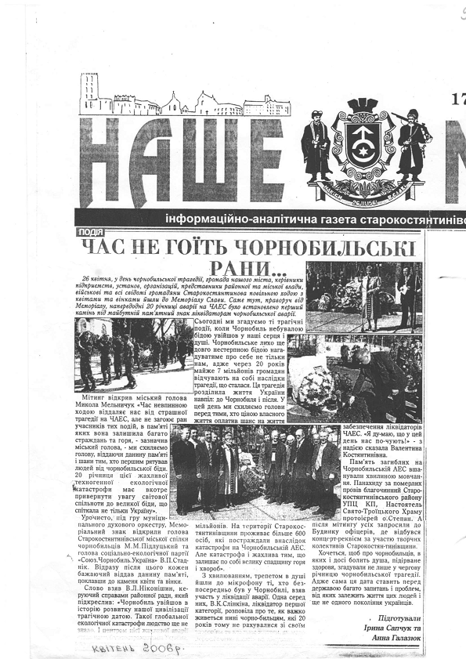
«Час не гоїть чорнобильські рани», стаття з газети «Наше місто», квітень 2006 року.
Ф. – 93, спр. – 7, арк. - 9.

Slide 13
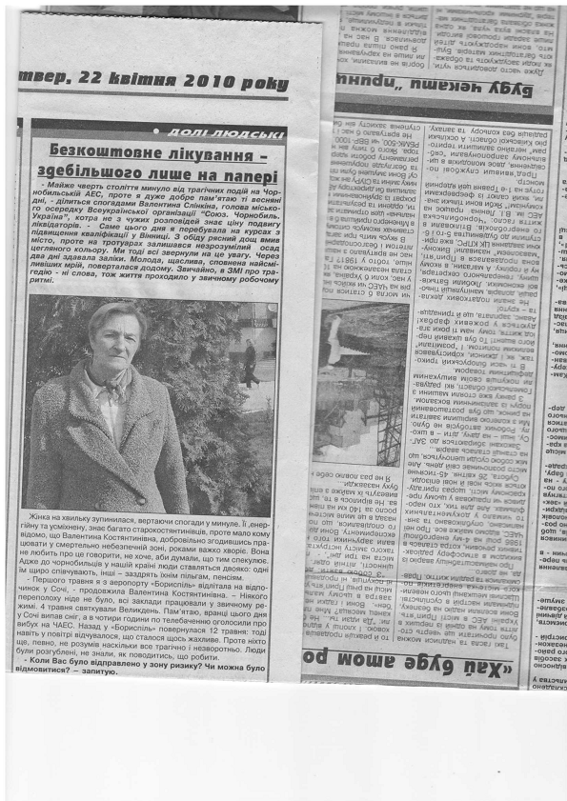
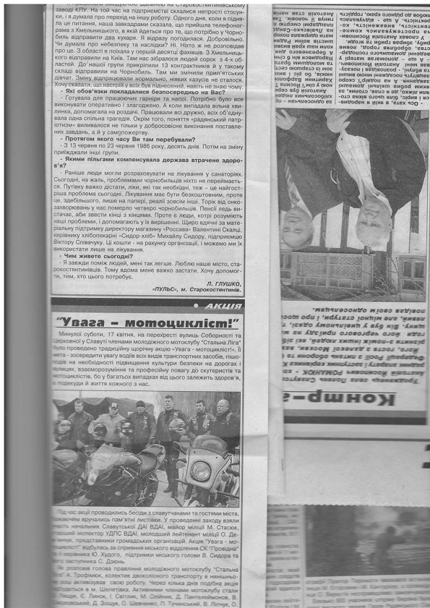
Інтерв’ю зі Слінкіною В. К., в інформаційному бюлетені Славутської міської ради «Пульс», 22.04.2010.

Slide 14
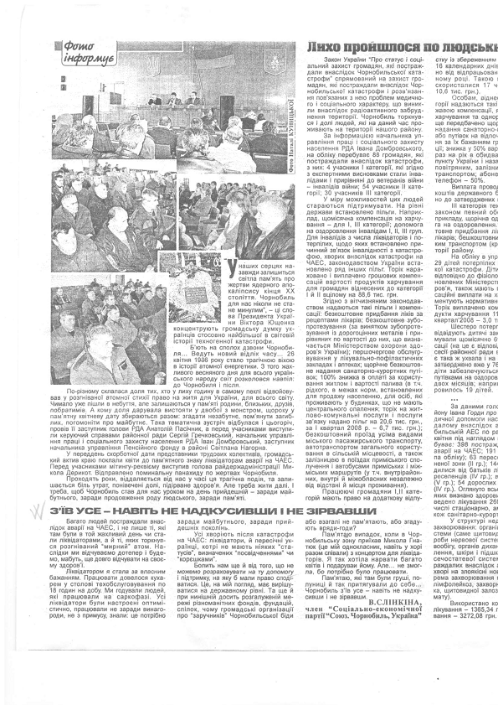
Спогади Слінкіної В. К. про перебування в Чорнобильській зоні.
Ф. – 93, спр. – 3, арк. - 1.

Slide 15
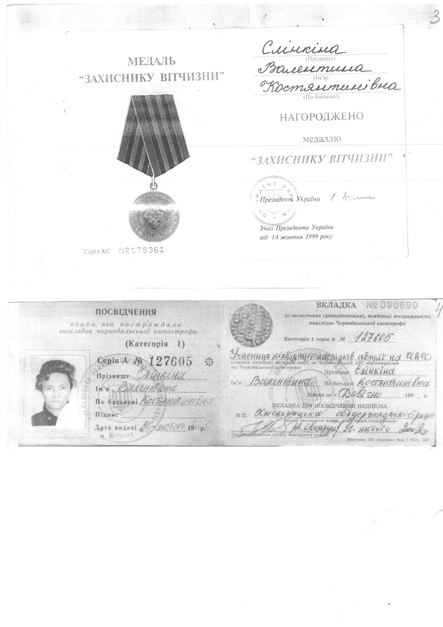
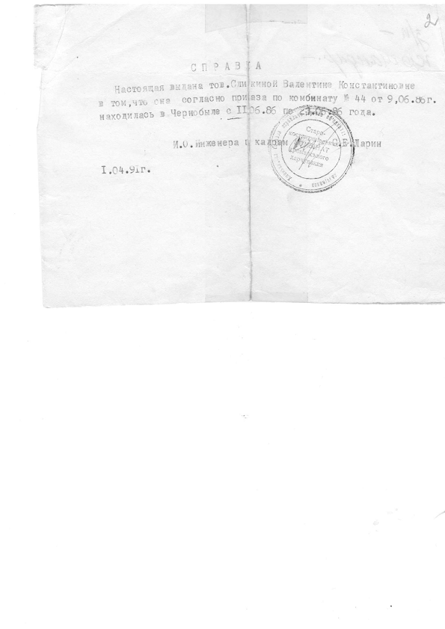
Особисті документи Слінкіної В.К. (копія посвідчення особи, яка постраждала внаслідок Чорнобильської катастрофи).
Ф. – 93, спр. – 2, арк. – 4.
Довідка про перебування в Чорнобильській зоні в 1986 році, видана Слінкіній В.К.
Ф. – 93, спр. – 2, арк. – 2.

Slide 16
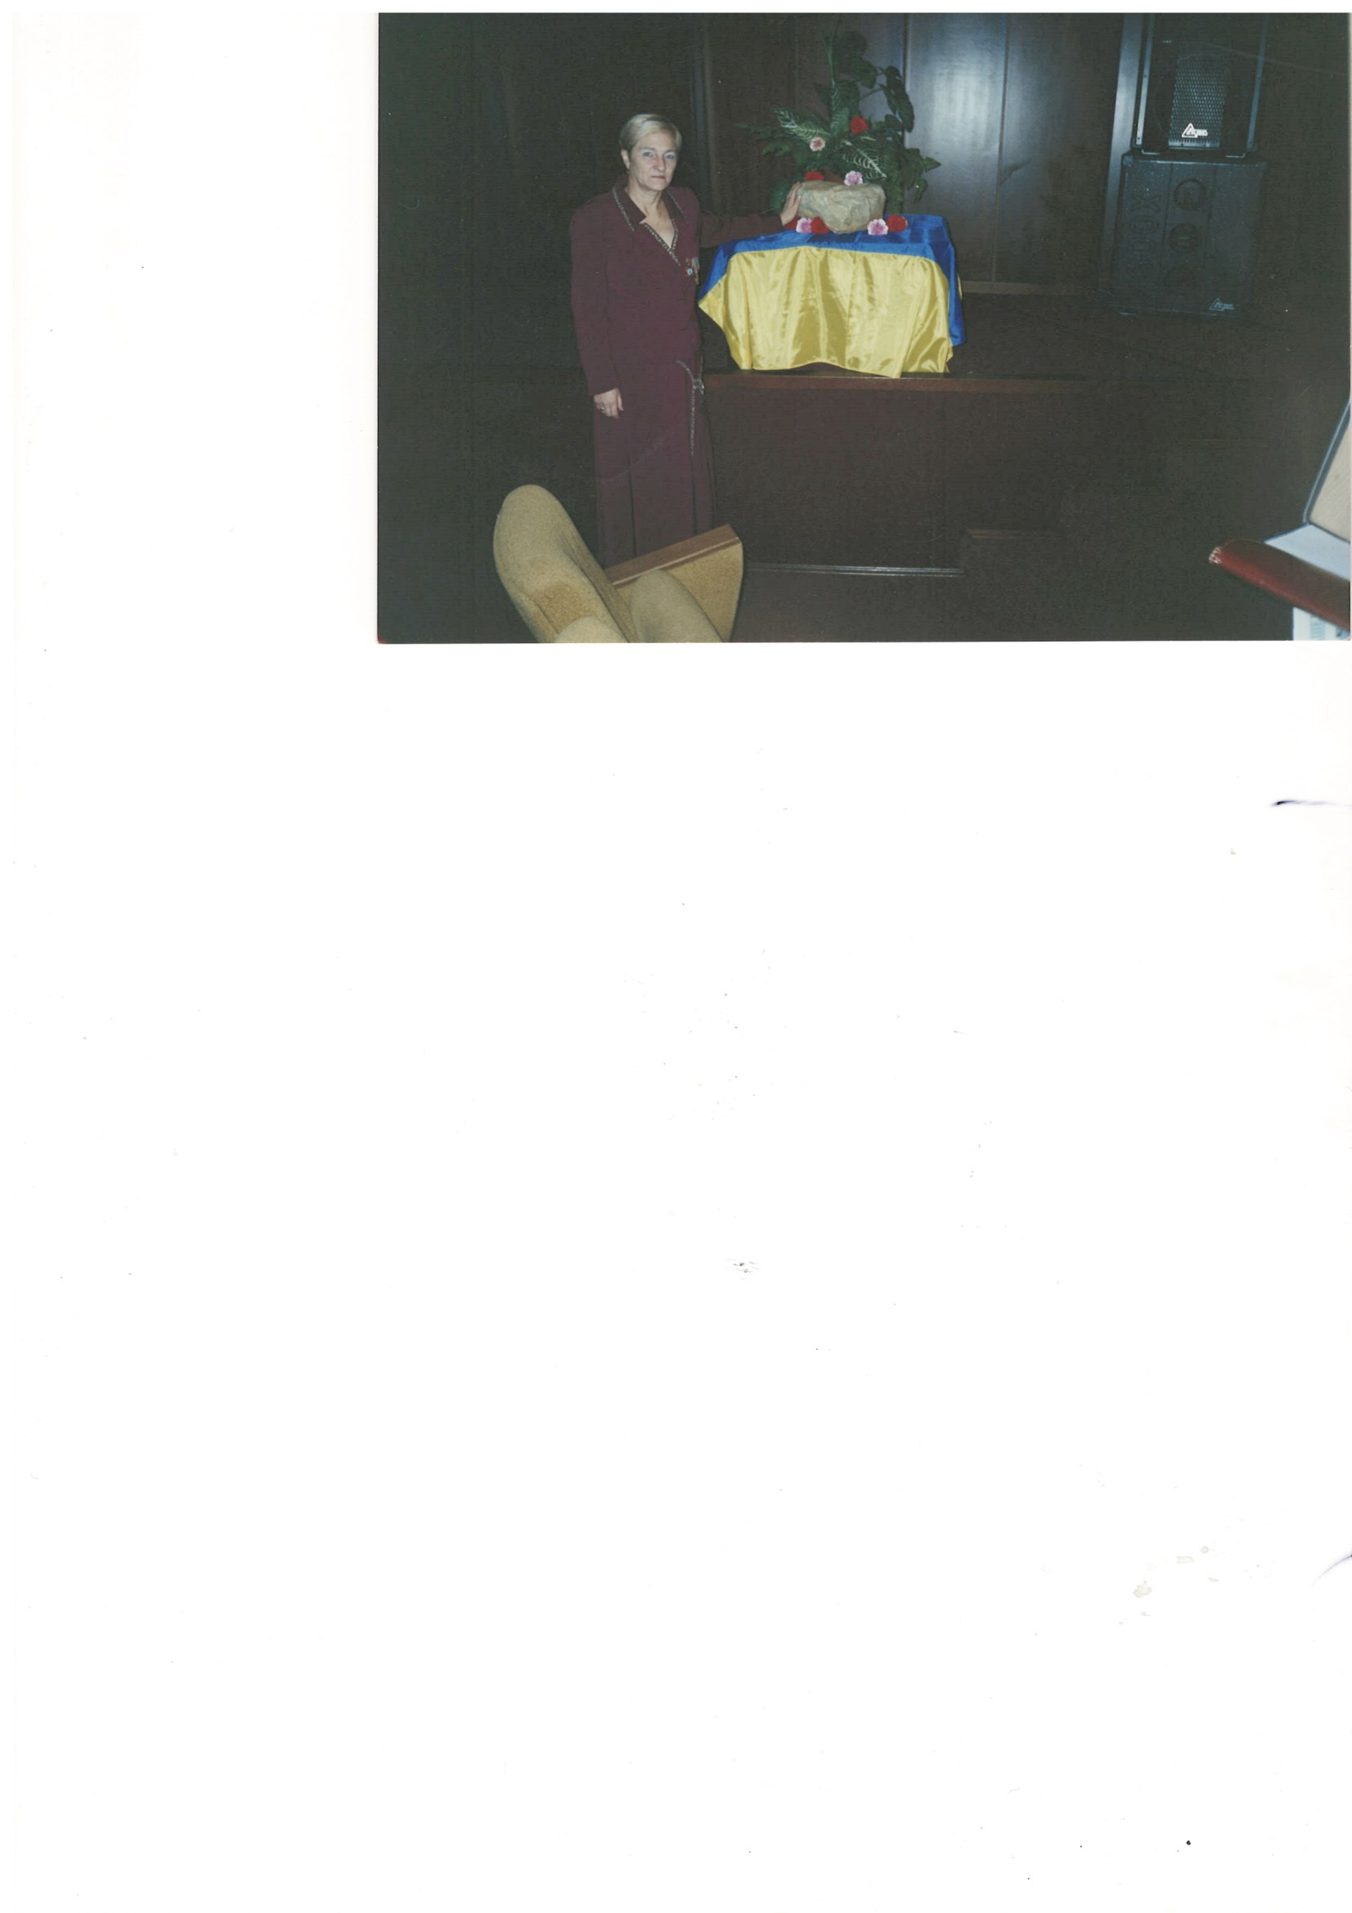
Світлина учасника ліквідації наслідків аварії на Чорнобильській АЕС, голови міської громадської організації Всеукраїнської громадської організації
«Союз. Чорнобиль. Україна» Слінкіної В.К.
Ф. – 93, спр. – 5, арк. -1.

Slide 17

Грамота Старокостянтинівської міської ради про нагородження голови громадської організації «Союз. Чорнобиль. Україна» Слінкіної В.К.
Ф. – 93, спр. – 8, арк. - 3.

Slide 18


Почесна грамота Хмельницької обласної громадської організації Всеукраїнської громадської організації «Союз. Чорнобиль. Україна» про нагородження Слінкіної В.К. за вагомий внесок в розбудову чорнобильського руху, за значну особисту участь в справі захисту постраждалих внаслідок Чорнобильської катастрофи.
Ф. – 93, спр. – 8, арк. – 1, 2.

Slide 19
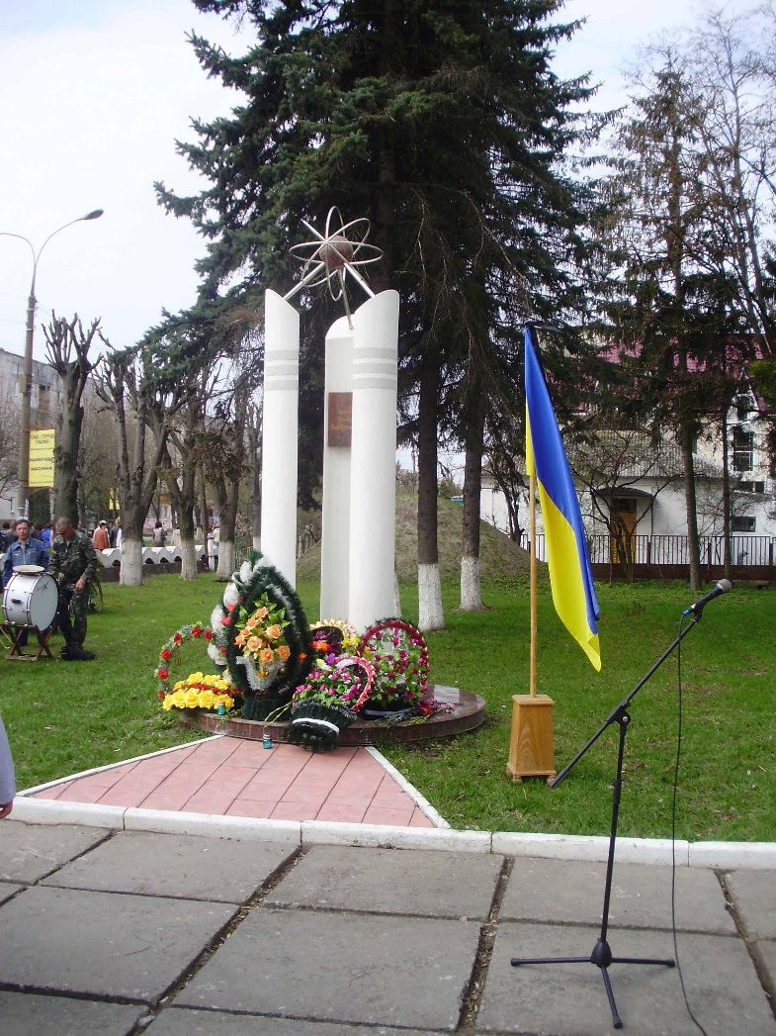
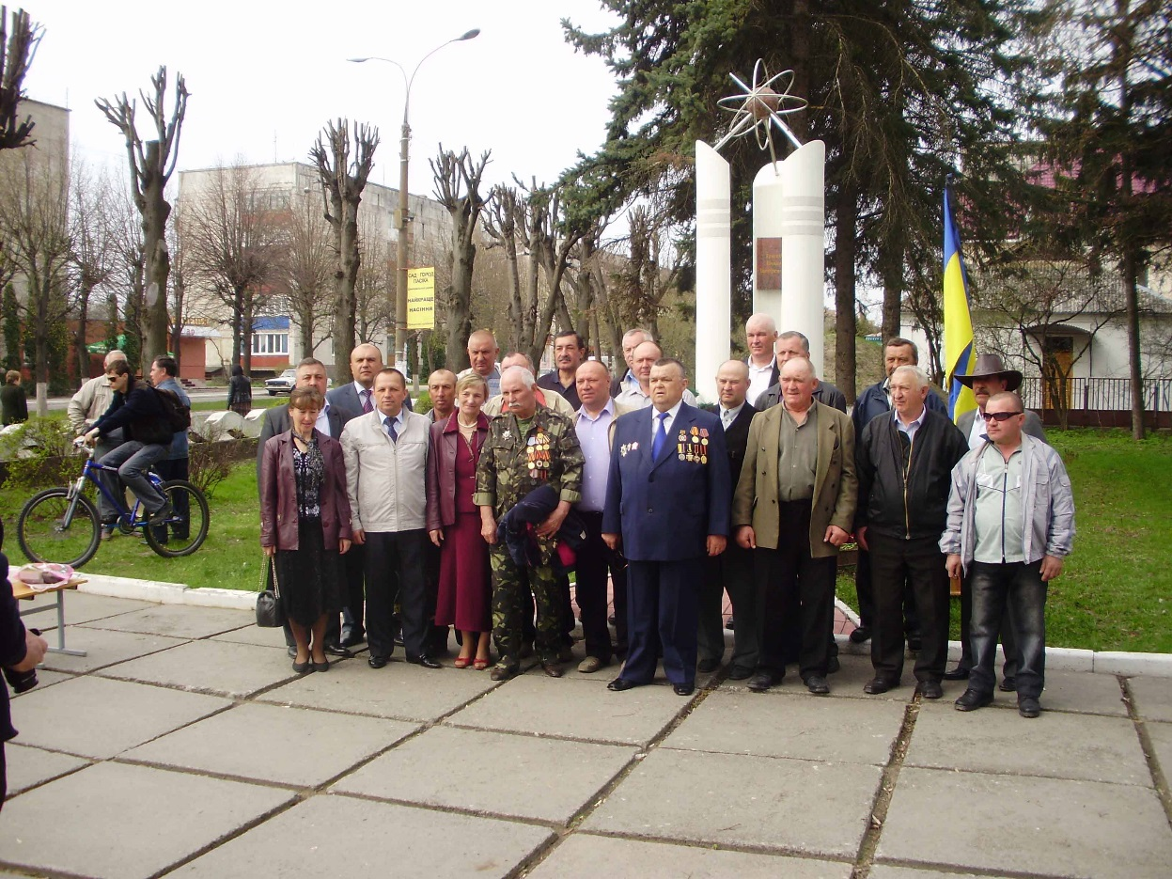
Висловлюємо велику вдячність та шану за героїзм та самовідданість учасникам ліквідації наслідців аварії на ЧАЕС, які ціною власного життя та здоров'я без вагань та роздумів ліквідовували наслідки аварії та вшановуємо пам'ять полеглих чорнобильців.

